Slide 1
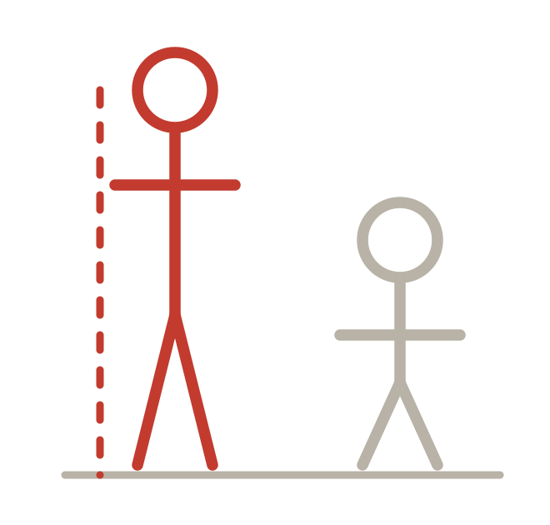
Y7 · L15 人体部位
Lesson 5 · 第十五课 人体部位
LESSON 5 OF 8 · Y7 UNIT 5 · 轻松学中文 1
你
你长·什么样？
What do you look like? — 长得 · 高 · 矮
Year 7 Chinese
50 分钟
Mixed
课本 p.118–119
Lesson 5 of 8 · 长得 高 矮 样
轻松学中文 Book 1 · Unit 5 · 课本 p.118–119

Slide 2
Y7 · L15 人体部位
Review · 复习 · 0–8 min
上节课的六个部首 — 说意思，两个人上来各写一个字
厂
车
立
革
止
虫
然后抢词卡 · 五分钟
1
十三张部位卡摊在桌上
2
老师说词组 — 长腿、小嘴巴、大手
3
两个人抢那个部位的卡 · 十轮，然后换人
长腿 小嘴巴 大手 大耳朵
Lesson 5 of 8 · 长得 高 矮 样
轻松学中文 Book 1 · Unit 5 · 课本 p.118–119

Slide 3
Y7 · L15 人体部位
Learning Intention · 8–10 min
今天我们学 · Learning Intention
我们学问别人长什么样，还会用高矮回答。
我会 · Success Criteria
1
我会问 你长什么样？／他长什么样？I can ask what someone looks like
2
我会答 他长得很高。／她长得不高。I can answer with their height
3
我会读 长 的两个音 — cháng 和 zhǎngI can read 长 correctly as both cháng and zhǎng
Lesson 5 of 8 · 长得 高 矮 样
轻松学中文 Book 1 · Unit 5 · 课本 p.118–119

Slide 4
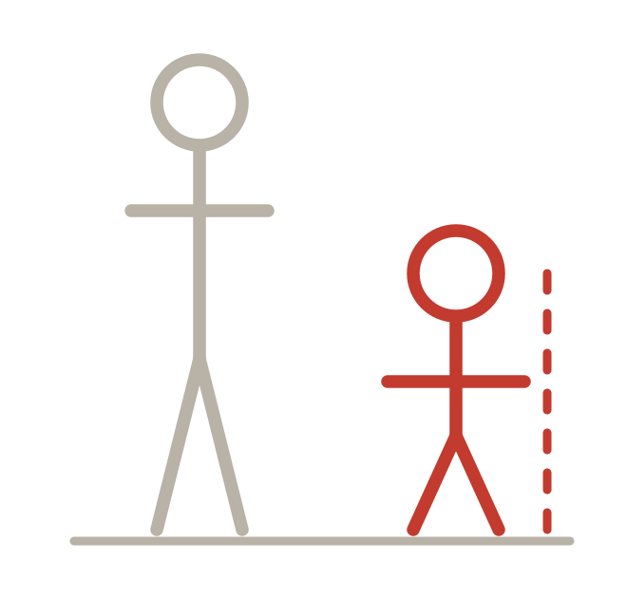
Y7 · L15 人体部位
I Do · 生词 · 第一组
高
矮
gāo
ǎi
tall
short (in height)
第十三课学过 高高的？还没 — 下节课
左边是 矢，右下是 女，不是 攵
Lesson 5 of 8 · 长得 高 矮 样
轻松学中文 Book 1 · Unit 5 · 课本 p.118–119

Slide 5
Y7 · L15 人体部位
I Do · 例句 · 第一组
不……也不…… 下节课还会再用
Wǒ bàba hěn gāo.
我爸爸很高。
My dad is tall.
Wǒ mèimei hěn ǎi.
我妹妹很矮。
My little sister is short.
Wǒ bù gāo yě bù ǎi.
我不高也不矮。
I'm neither tall nor short.
Lesson 5 of 8 · 长得 高 矮 样
轻松学中文 Book 1 · Unit 5 · 课本 p.118–119

Slide 6
Y7 · L15 人体部位
I Do · 写一句 · 第一组
我 ______ ，我 ______ 很 ______ 。
60 秒
写一句，六十秒。
更难
用 也 把家里三个人的高矮写成两个小句 —我爸爸很高，我妈妈不高也不矮，我很矮。Three people, compared by height.
Lesson 5 of 8 · 长得 高 矮 样
轻松学中文 Book 1 · Unit 5 · 课本 p.118–119

Slide 7
Y7 · L15 人体部位
I Do · 生词 · 第二组
长得
样
zhǎng de
yàng
to look (grow)
appearance
这里读 zhǎng，不是 cháng
繁体 樣 — 什么样 = what kind of appearance
Lesson 5 of 8 · 长得 高 矮 样
轻松学中文 Book 1 · Unit 5 · 课本 p.118–119

Slide 8
Y7 · L15 人体部位
I Do · 一个字，两个读音
长 = cháng (long) / zhǎng (grow)
chángkù
长裤 — 第十四课学的「长」
cháng tuǐ
长腿 — 还是 cháng
Tā zhǎng de hěn gāo.
他长得很高。 — 这里是 zhǎng
Tā zhǎng de bù gāo, tā de tóufa hěn cháng.
她长得不高，她的头发很长。
zhǎng then cháng — same character, one sentence
!
一个字，两个读音，都在这个单元里。 This is the single most likely error in the next three lessons.
Lesson 5 of 8 · 长得 高 矮 样
轻松学中文 Book 1 · Unit 5 · 课本 p.118–119

Slide 9
Y7 · L15 人体部位
I Do · 例句 · 第二组
Nǐ zhǎng shénme yàng?
你长什么样？
What do you look like?
Tā zhǎng de hěn gāo.
他长得很高。
He's tall.
Tā zhǎng de bù gāo yě bù ǎi.
她长得不高也不矮。
She's neither tall nor short.
Lesson 5 of 8 · 长得 高 矮 样
轻松学中文 Book 1 · Unit 5 · 课本 p.118–119

Slide 10
Y7 · L15 人体部位
I Do · 写一句 · 第二组
我长得 ______ 。
60 秒
写一句，六十秒。
更难
先写问题再写答案，然后换一个家人再写一遍，高矮要不一样 —你长什么样？我长得不高也不矮。我哥哥长得很高。Question and answer, twice, two different people.
Lesson 5 of 8 · 长得 高 矮 样
轻松学中文 Book 1 · Unit 5 · 课本 p.118–119

Slide 11






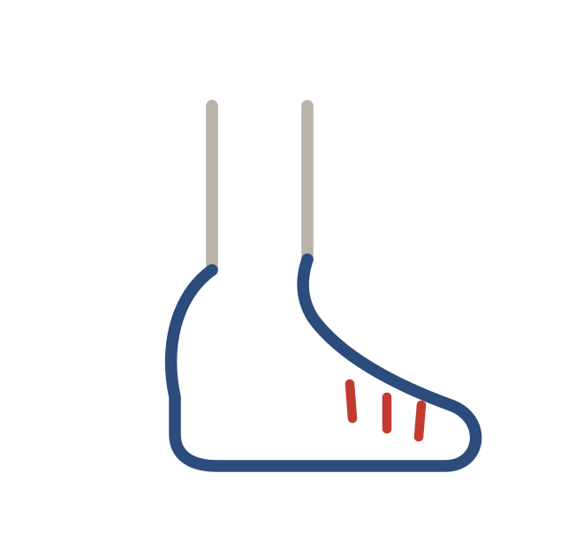
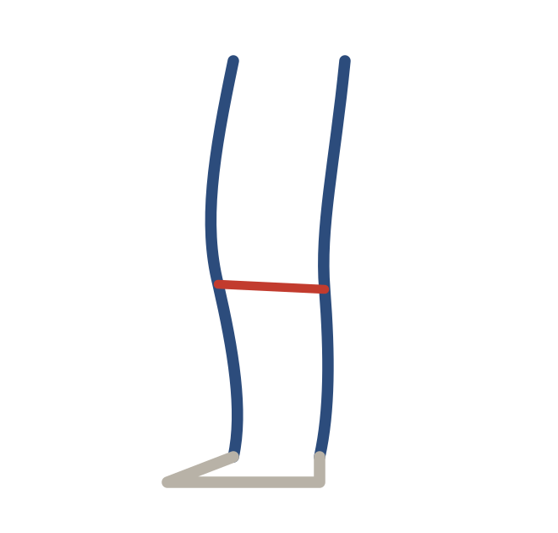
Y7 · L15 人体部位
I Do · 词汇总览
今天的四个词
长得
样
zhǎng de
yàng
高
矮
gāo
ǎi
还有八个部位 — 等一下都要用
眼睛
耳朵
鼻子
嘴巴
手
头
脚
腿
Lesson 5 of 8 · 长得 高 矮 样
轻松学中文 Book 1 · Unit 5 · 课本 p.118–119

Slide 12
Y7 · L15 人体部位
I Do · 句型 · 三拍
长得 + 高／矮／不高也不矮
Nǐ zhǎng shénme yàng?
你长什么样？
Wǒ zhǎng de hěn gāo.
我长得很高。
Tā zhǎng de bù gāo.
她长得不高。
Tā zhǎng de bù gāo yě bù ǎi, tā yǒu dà yǎnjing hé cháng tuǐ.
他长得不高也不矮，他有大眼睛和长腿。
this is the shape the test wants
!
长得 后面跟「怎么样」，不能跟名词。 他长得很高 ✓ · 他长得大眼睛 ✗ — for body parts you still need 有 or 的.
Lesson 5 of 8 · 长得 高 矮 样
轻松学中文 Book 1 · Unit 5 · 课本 p.118–119

Slide 13
Y7 · L15 人体部位
I Do · 课文二 · 前半 · CD T72
老师读两遍 · 全班跟读 · 没有CD就老师念
Tā zhǎng de ǎiǎi de.
她长得矮矮的。
She is short.
Tā de tóufa bù cháng yě bù duǎn.
她的头发不长也不短。
Her hair is neither long nor short.
Nǐ zhǎng shénme yàng?
你长什么样？
What do you look like?
矮矮的 为什么说两次？下节课才讲 — 今天只要会读。
Lesson 5 of 8 · 长得 高 矮 样
轻松学中文 Book 1 · Unit 5 · 课本 p.118–119

Slide 14
Y7 · L15 人体部位
We Do · 活动一 · 课本 p.119 第7题 · 8 min
八张图 · 两个人一组
1
全班先做第一张 — 先说高矮，再说部位
2
A 问 他长什么样？B 答两句 — 一句高矮，一句部位
3
每张图换人
A: 他长什么样？
B: 他长得很高。他有大眼睛。
更难
B 答四句，屏幕上不给框架 — 高矮、两个部位、头发长短；A 再用第三人称向全班报告一遍 —他说他长得很高……Four sentences, no frame, then reported back.
Lesson 5 of 8 · 长得 高 矮 样
轻松学中文 Book 1 · Unit 5 · 课本 p.118–119

Slide 15
Y7 · L15 人体部位
You Do · 活动二 · 练习册 p.164, p.165 · 7 min
第9题 → 第10题
1
第9题：六个字按笔顺抄 — 得 矮 高 头 发 样
2
第10题：前四张图，每张写一句
3
老师先示范第一张：他长得很高。
!
矮 的右下角是 女，不是 攵。Check this one at the board, not from the back of the room.
更难
八张图全做，每张两句 — 一句用 长得，一句用 有，其中两张要写成否定的。他长得不高。他有小眼睛和大耳朵。Sixteen sentences, two of them negative.
Lesson 5 of 8 · 长得 高 矮 样
轻松学中文 Book 1 · Unit 5 · 课本 p.118–119

Slide 16
Y7 · L15 人体部位
Game · 二十个问题 · 6 min
一个同学拿一张名人卡，全班问问题
1
只能问是非问题，只能用中文
2
最多二十个问题，然后猜
3
两三轮
他长得很高吗？ 他有黑色的头发吗？ 他是中国人吗？
更难
拿卡的人只能答 对 / 不对；全班必须先问一个 长什么样 的问题并听到完整句子的回答，才可以猜。One open question, answered in a full sentence, before any guess.
Lesson 5 of 8 · 长得 高 矮 样
轻松学中文 Book 1 · Unit 5 · 课本 p.118–119

Slide 17
Y7 · L15 人体部位
Plenary · 43–50 min
我做到了吗？ 👍 / 😐 / 👎
1
我会问 你长什么样？
2
我会答 他长得很高。／她长得不高。
3
我会读 长 的两个音
✎
出门条 · 用中文回答：你长什么样？（一句话）Answer in Chinese: 你长什么样？ One sentence.
→
下节课 · 为什么 她长得矮矮的 要说两次 矮 — 还有怎么说头发。
Lesson 5 of 8 · 长得 高 矮 样
轻松学中文 Book 1 · Unit 5 · 课本 p.118–119

Slide 18
Y7 · L15 人体部位
Preview · 下节课
大大的眼睛
Lesson 6 — doubling the adjective, and hair
她有大大的眼睛。
她的头发不长也不短。
他长得高高的。
Lesson 5 of 8 · 长得 高 矮 样
轻松学中文 Book 1 · Unit 5 · 课本 p.118–119

